Slide 1
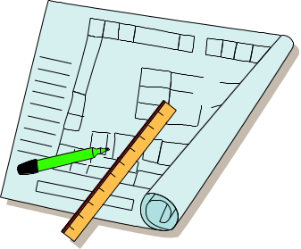
软件工程-补充
用户界面、输入和输出设计

Slide 2
1 用户界面设计
2 输出设计
3 输入设计

Slide 3
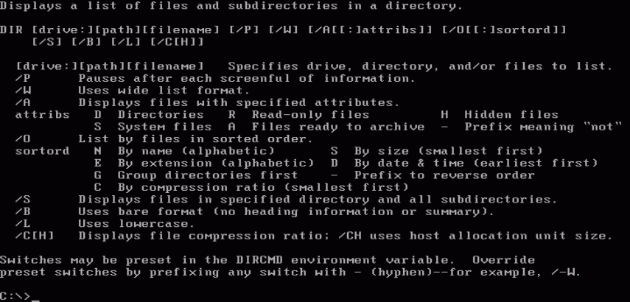
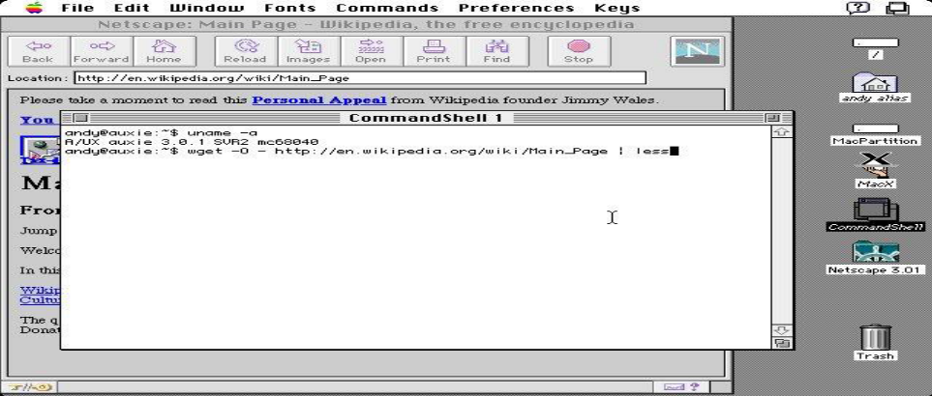
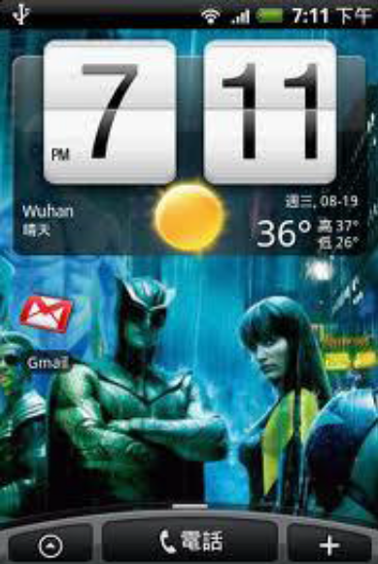
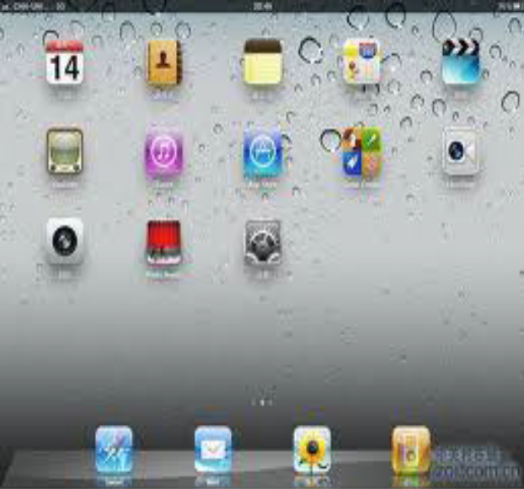
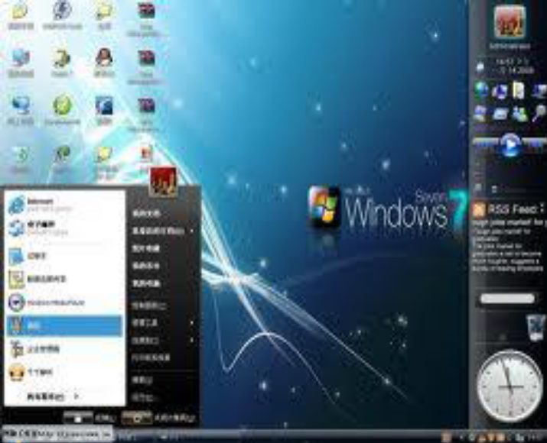
语音输入、手势输入、情感感知、人机互动……

Slide 4

用户界面的10个设计要素
1 用户界面适合于软件的功能（合适性）
2 容易理解
3 及时反馈信息
4 防错处理
5 风格一致和必要的个性化
6 合理的布局
7 合理的色彩
8 适应用户群体
9 最少的操作步骤
10 可复用

Slide 5

1 用户界面适合于软件的功能（合适性）
□用户界面的合适性是指界面与软件功能相融洽的程度。
□软件的功能需要通过用户界面来展现。毫无疑问，用户界面一定要适合于软件的功能，这是最基本的要求。如果用户无法通过这个界面来使用软件，“易用性”根本无从谈起。
例如，对于一个三维建模软件而言，如果用户不能使用鼠标对模型进行旋转、移动、缩放等操作，那么这个用户界面就不适合该软件的功能。如果不改进用户界面的话，即使软件的内核功能很强（如算法很先进），这个软件也很难得到用户的认可。
“用户界面适合于软件的功能”是首要的设计原则，它提醒设计者不要片面追求界面外观漂亮而导致华而不实。

Slide 6


2 容易理解
□如果用户很难理解界面的意图，那么他使用起来肯定很费劲。
所以“容易理解”是“容易使用”的前提条件。
□以下一些措施可以提高用户界面的可理解性：
☆用户界面中的所有元素都不能出现错误文字，也没有令人
费解（例如二义性、逻辑混乱）的文字。
☆图标按钮的含义一定要直观明了，最好给图标加文字说
明（或提供充分而必要的提示），防止用户误解。
仅有一个按钮有明显的含义

Slide 7
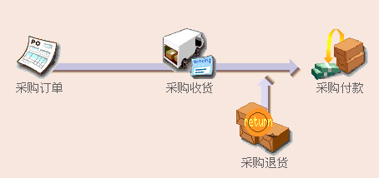
2 容易理解
☆界面结构能够清晰地反映工作流程，以使用户按部就班地操作

Slide 8
2 容易理解
☆文字信息和界面布局尽量和用户群体的使用习惯相匹配。
职工人事信息卡录入
职工 代码 |  | 姓名 |  | 性别 |  | 籍贯
出生 年月 |  | 政治 面貌 |  | 文化程度 |  | 职务
部门 |  | 职称 |  | 参加工作时间
工资 |  | 电话 |  | 邮编

Slide 9
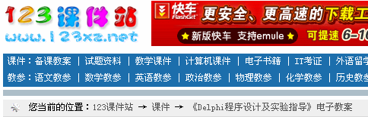
2 容易理解
☆对于复杂的用户界面而言，最好提供界面“向导”，及时让用户知道自己在界面结构中所处的位置。例如对于基于Web的应用软件，应该在界面上显示“当前位置”，否则用户容易在众多的页面中迷失方向。

Slide 10
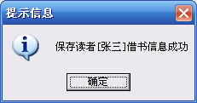

3 及时反馈信息
□当用户进行某项操作后，如果过了一会儿（几秒种）用户界面一点反映都没有，这将使用户感到迷茫和不安，因为他不知道是自己操作错了还是软件死机了。
□所以及时反馈信息很重要，至少要让用户心里有数，知道该任务处理得怎么样了，有什么样的结果。
□对于一些重要的事务，当处理完成后，应当及时反馈给用户。
若保存成功
保存读者借阅信息

Slide 11

3 及时反馈信息
□如果某些事务处理不能提供进度等数据，那么至少要给出提示信息如“正在处理，请等待…”。最好是提供合适的动画，如下图所示，让用户明白软件正在干活，没有死机。

Slide 12
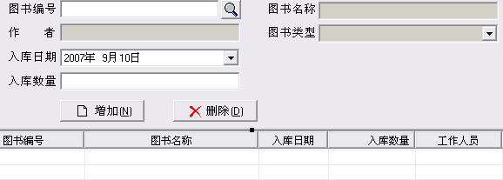
4 防错处理
□常见的防错处理措施有：
☆提供对输入数据进行检验的功能。如果用户输入错误的数据，软件应当识别错误并且提示错误。
若图书的入库数量<=0，则单击“增加”按钮时将进行提示

Slide 13
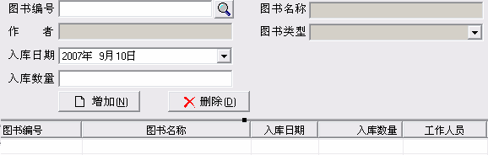
4 防错处理
☆对于在某些情况下不应该使用的菜单项和命令按钮，应当将其“失效”（变成灰色，可见但不可操作）或者“隐蔽”。例如：对于某些管理软件，不同的用户有不同的操作权限。如果低权限的用户登录到系统，那些仅供高级权限用户使用的功能应当被隐蔽，或者将其“失效”。

Slide 14
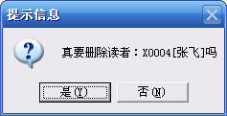
4 防错处理
☆执行破坏性的操作之前，应当获得用户确认。例如用户删除一行内容时，应当弹出对话框：“真的要删除当前行吗？”，当用户确认后才真正删除该行的内容。

Slide 15
5 风格一致和必要的个性化
□风格一致有两方面的含义：
（1）在一个软件的用户界面中，同类的界面元素应当有相同的视感和相同的操作方式，例如命令按钮是最常见的界面元素，所有命令按钮的形状、色彩以及对鼠标的响应方式都是一致的。
（2）同一领域软件的用户界面应当有一定程度的相似性。例如Microsoft公司的Office家族里有Word、Excel等软件，这些软件提供的“复制、剪切、粘贴”功能的操作方式都是相同的。

Slide 16
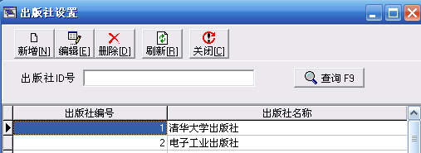
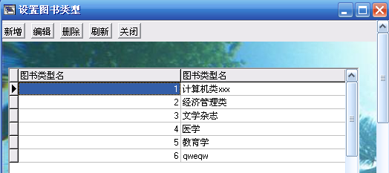

Slide 17
5 风格一致和必要的个性化
□对于用户界面而言，风格一致的最大好处就是能够减少用户的记忆量、减少出错几率，并且迅速积累操作经验。所以熟悉Word软件的人基本上不用翻阅手册就能使用Office家族的其他软件。

Slide 18
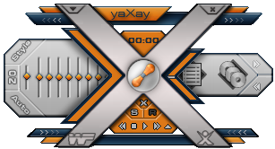
5 风格一致和必要的个性化
□对于一些应用软件而言，有个性化的界面自然比泯然于众的界面更具有吸引力。尤其是娱乐领域的软件，用户更加喜欢有个性的甚至是颠覆传统的用户界面，下图是极具个性化的用户界面示例。

Slide 19
6 合理的布局
□首先，界面的总体布局应当有一定的逻辑性，最好能够与工 作流程吻合。界面设计人员只有仔细地分析软件的需求，才 能提取对界面有价值的信息。

Slide 20
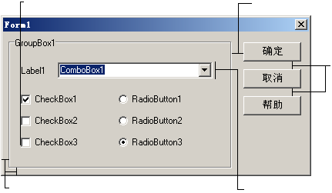
6 合理的布局
□其次，窗口（或页面）上的界面元素的布局应当整齐清爽。界面元素应当在水平或者垂直方向对齐，行、列的间距保持一致。
控件组间隔推荐7个对话
框基本单位
所有项目（控件）对齐
按钮以及控件间的
间隔推荐4个对话
框基本单位
7个对话框基本单位
按钮以及编辑框类控件高度
推荐21个对话框基本单位

Slide 21
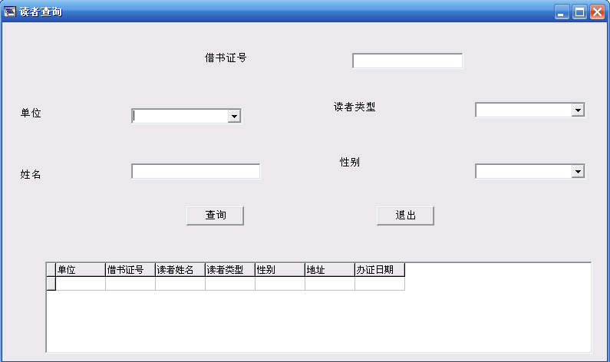

Slide 22
7 合理的色彩
☆应当限制一帧屏幕的色彩数目，因为人们在观察屏幕的时候很难同时记住多种色彩。
☆应当根据对象的重要性来选择颜色，重要的对象应当用醒目的色彩表示。
☆使用颜色的时候应当保持一致性，例如错误提示信息用红色表示。
☆在表达信息时，不要过分依赖颜色，因为有些用户可能色盲或色弱。

Slide 23
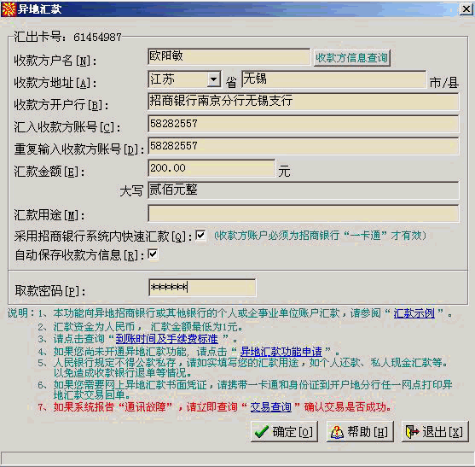

Slide 24
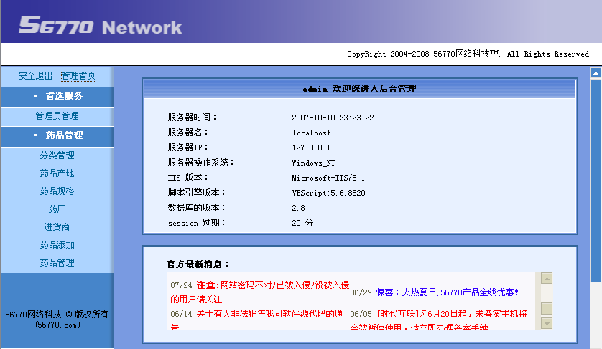

Slide 25
8 适应用户群体
□一个软件产品可能有许多类型的用户，例如有些用户对计算机比较外行，有一些用户可能是计算机的行家。在设计用户界面时应当尽可能多地了解用户的使用习惯和水平，努力使用户在操作软件的时候感觉不到差异和麻烦。
□为了达到这个目标，一般需要提供多种操作途径以适应各种水平的用户。

Slide 26
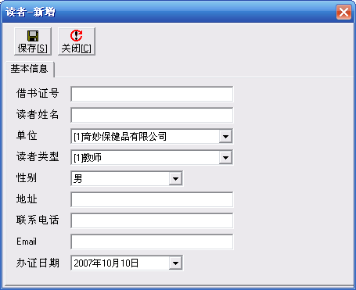
□例如使用Windows下的资源管理器，对于一个初学者来说，他 愿意使用鼠标和菜单一步一步地操作；而对于技术专家而言， 他也许更愿意使用热键来获取更高的效率。
提供多种操作方式：
①使用鼠标；
②使用快捷键 Alt + S（Save）

Slide 27
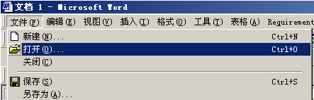

9 最少操作步骤（最高效率）
□设计用户界面时应当尽可能地替用户着想，用户应当用最少 的操作步骤完成某项操作任务，获得最高的使用效率。
使用菜单方式（2个操作步骤）
使用图标按钮方式（1个操作步骤）

Slide 28
□尽管减少一个操作步骤而完成任务节约的时间微乎其微（可能只有几秒钟），但是用户的感觉反差却会很强烈。业界流传“多1个步骤，流失10%的用户”。
□界面设计师要深入分析软件的业务流程、用户使用习惯才能设计出最少的操作步骤。

Slide 29
10 可重用
□复用就是指“利用现成的东西”，被复用的对象可以是有形的物体，也可以是无形的知识成果。
□复用有利于提高质量、提高生产率和降低成本。由经验可知，在开发应用软件时，大部分的内容是成熟的，只有小部分内容是创新的。一般地可以相信成熟的东西总是比较可靠的（即具有高质量），而大量成熟的工作可以通过复用来快速实现（即具有高生产率）。

Slide 30
输出设计
1.输出设计需要思考的问题
1)输出的目的是什么？
2)谁需要这些信息？为什么需要这些信息？怎样使用这些信息？
3)需要包含哪些特殊的信息?
4)输出是打印、在屏幕显示还是两者都要？
5)何时提供信息？需要经常更新信息吗？
6)存在安全或者机密性问题吗？

Slide 31
2.输出类型
类型 | 描述
音频 | 音频输出由语音或声音组成，能被数字化存储，并且能重新产生可听信息。
自动传真 | 自动传真系统允许用户通过传真请求和接收特定信息。
计算机输出缩微胶卷
计算机输出到镭射磁盘
E-Mail
基于Internet
其他专门的设备 | 销售点终端、ATM、绘图仪、数字照片等
打印机 | 在各种类型的纸上打印文本和图片
屏幕 | 在计算机工作站或PDA上显示文本和图片

Slide 32
3.确定输出格式
□提供给用户的信息要进行格式设计。输出格式要满足使用者的 要求和习惯，达到格式清晰、美观、易于阅读和理解的要求。
表格
图形
报告

Slide 33
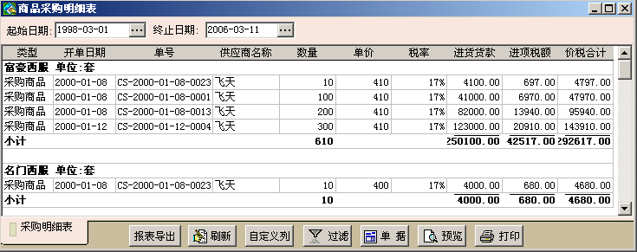
输出格式(1)：表格信息

Slide 34
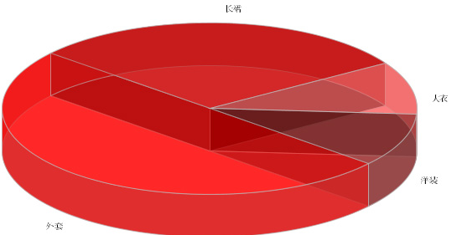
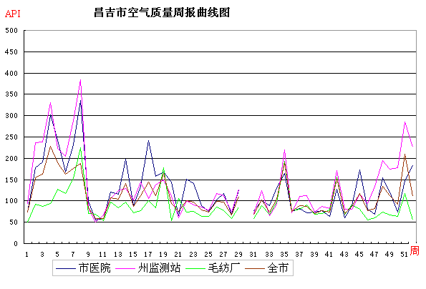
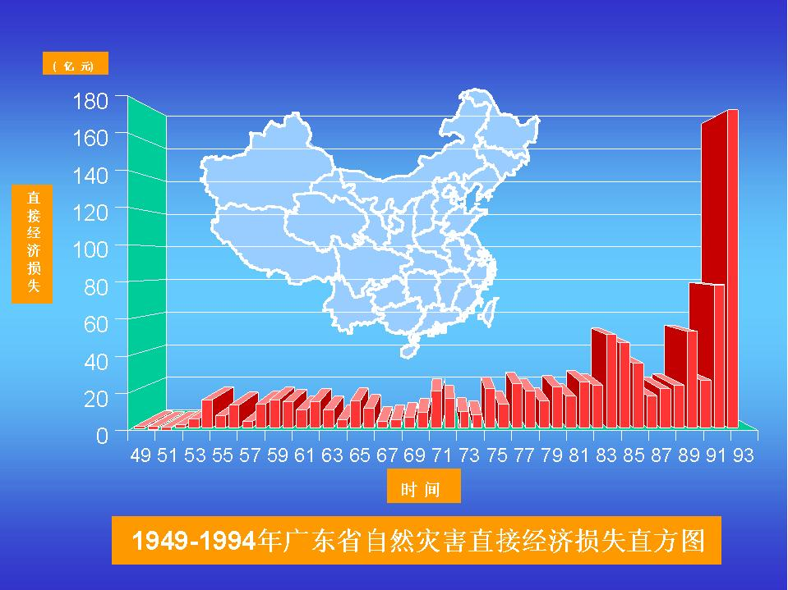
输出格式(2)：图形信息
在表示事物的趋势、多方面因素的比较等方面有较大优势。
长裙
圆饼图
大衣
外套
洋装
曲线图
直方图

Slide 35
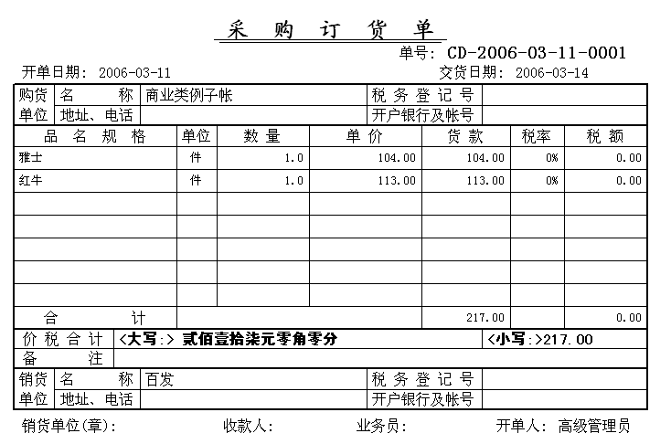
输出格式(3)：报表/报告 P212
报表是最常用的一种输出形式。一般由表头、表体和表尾组成。
表头信息
表体信息
表尾信息

Slide 36
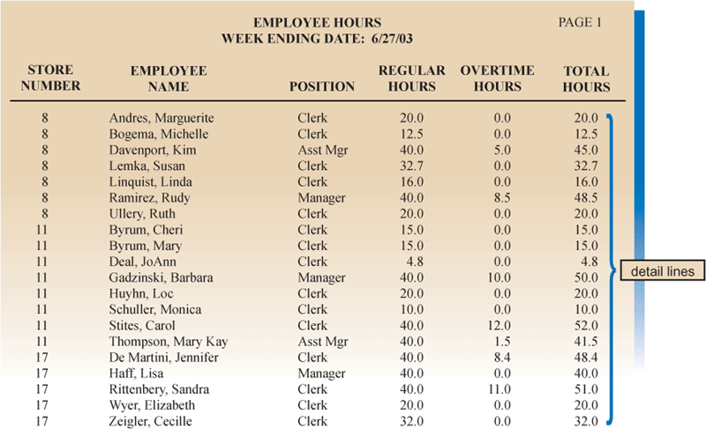
1.细节报告
细节报告为每个记录产生一行或多行输出，打印输出
的每一行叫做细节行。
细节行

Slide 37
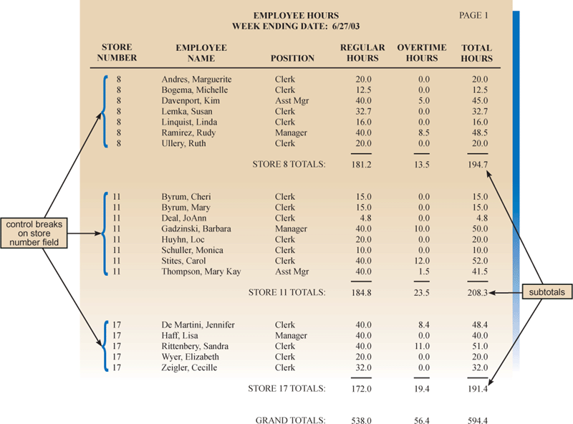
细节报告的另一种形式为分组报告，它提供了更多的信息。
按 商店号 进行分组
分组汇总
全部汇总

Slide 38
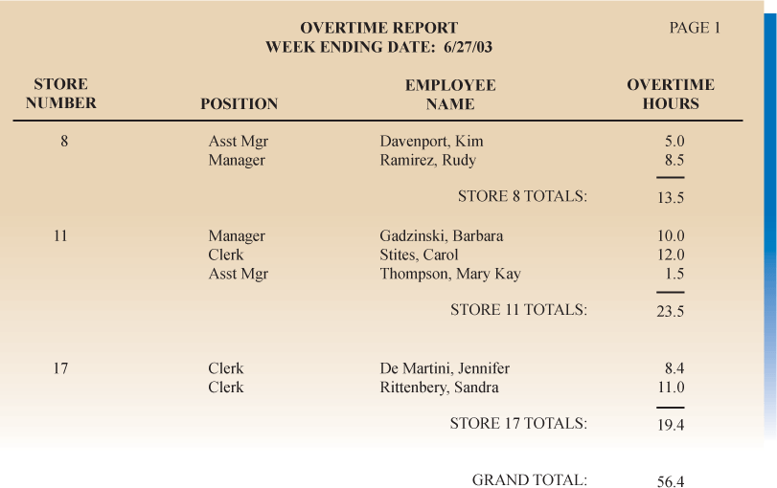
2.异常报告
异常报告仅仅显示那些满足特定要求或条件的记录。如本异常报告只显示那些有加班情况的雇员信息，而不是列出所有雇员的信息。

Slide 39
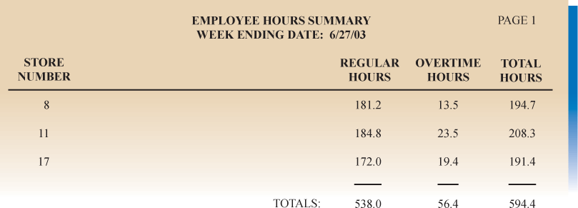
3.总结报告
总结报告仅仅显示一些汇总信息而忽略细节信息。一般地，中高层管理者使用的报告比低层雇员使用的报告要包括较少的细节。

Slide 40

3 输入设计
□输入设计主要决定怎样获取数据并输入系统。
□数据获取（Data Capture）使用自动或手动操作设备来识 别数据，并将其转化成计算机可读的形式。
□数据输入（Data Entry）是手动输入数据到信息系统的整个过程，通常以键击或鼠标单击方式输入。

Slide 41
输入设计的原则
控制输入量：仅输入必要的数据。不输入系统不需要的数据。输入量越小，出错的机会越少，花费的时间越少，数据的一致性越好。
减少输入延迟：输入数据的速度往往成为提高信息系统运行效率的瓶颈，为减少延迟，可采用周转文件、批量输入等方式。
减少输入错误：输入设计中应采用多种输入校验方法和有效性验证技术，减少输入错误。
避免额外步骤：在输入设计时，应尽量避免不必要的输入步骤，当步骤不能省略时，应仔细验证现有步骤是否完备、高效。
输入过程尽量简化：输入设计在为用户提供纠错和输入校验的同时，必须保证输入过程简单易用，不能因为查错、纠错而使输入复杂化，增加用户负担。

Slide 42
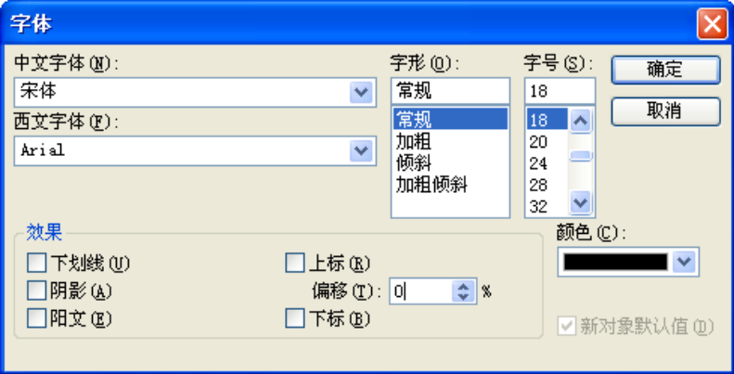
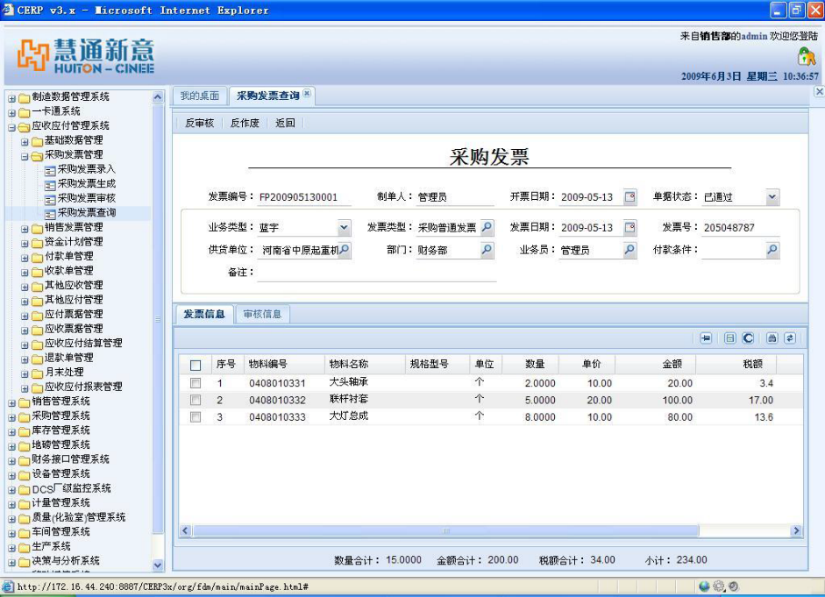
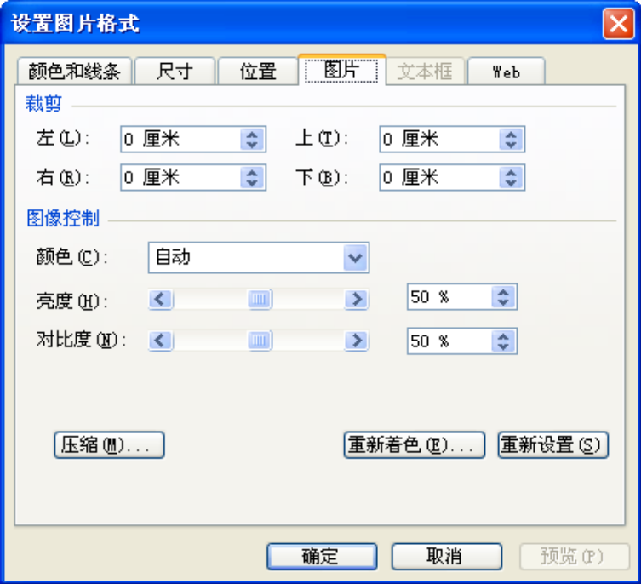
数据输入方式
输入方式：
–键盘输入：文本编辑框、…
–鼠标输入：列表框、下拉列表框、…
–硬件接口输入：条码扫描、读卡器、触摸屏、摄像头、麦克风…
–软件接口输入：读取文件、从数据库导入、WebService…

Slide 43
输入检验
1.输入错误的种类
□数据获取过程中发生的错误，如原始凭证丢失、填写不准确、凭证传递延误等，这些主要依靠建立严格的管理制度来解决。
□输入数据阶段产生的错误，如录入员的错读、漏读、误操作等原因引起的数据错误。对这类错误，可以采用数据验证检查（Data Validation Check）来解决。数据验证检查通过测试数据，丢弃任何不满足指定条件数据的方式，提高了输入质量。

Slide 44
输入检验
2.数据校验方法
（1）顺序检查：当数据应该以某种预定义的顺序输入时使用顺序检查。例如，用户必须按数字顺序输入工作订单，那么无序的订单数字表明出现了错误。
（2）存在性检查：例如，如果雇员记录需要身份证号，直到输入合适的值时，存在性检查才允许用户保存记录。
（3）数据类型检查：数据类型检查是为了确保数据项与需要的数据类型相符。例如，不能在数量字段输入字符等。

Slide 45
输入检验
（4）范围检查：范围检查是为了检查数据项是否落在指定的最大最小值之间。例如，如商品的单价规定在50元至1000元范围内，若检查出存在超出此范围的数据，则出错。当验证检查包括最大或最小值时（但不是两个都包括），则称为限制性检查。例如，付款数必须要大于0。
（5）合理性检查：例如，输入付款数为0.05和50,000,000.00都会通过简单的限制性检查，但两个数值看起来反常（1个太小而另1个则太大），系统会使用合理性检查要求录入人员进行确认。

Slide 46
输入检验
（6）有效性检查：用来检查数据项必须具有某些值。例如，如果存货系统有20个有效的产品分类，则任何与其中一个分类不相符的输入项在该检查下不会通过。输入值必须参考其他值，这种类型的检查称为参考完整性检查。
（7）组合性检查：它检查两个或两个以上的字段，当一起考虑时保证它们是一致或合理的。尽管包含在组合性检查之内的所有字段可能会通过各自的有效性检查，但字段值的组合可能是不一致或不合理的。例如，订单超过100或者更多时才会有折扣，如果一个订单输入为30同时还有折扣输入项，则该组合是无效的。

Slide 47
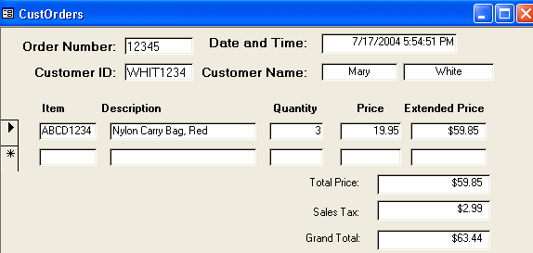
输入检验
（8）批量控制：它用来控制批量输入总数，还可以检查数据项如记录和数字字段的总数。
如上图中总金额要等于各笔分录金额的汇总。

Slide 48
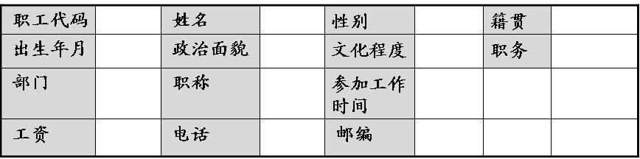
输入设计的格式
简列式
表格式
全屏幕编辑方式
□格式简单、直观、易用程序实现。适用于输入数据
项不多的情况
□符合人们日常习惯，受欢迎。但要注意和安排屏
幕，尽量与数据载体的格式一样，输入操作会觉得
亲切自如，不易出错。

Slide 49
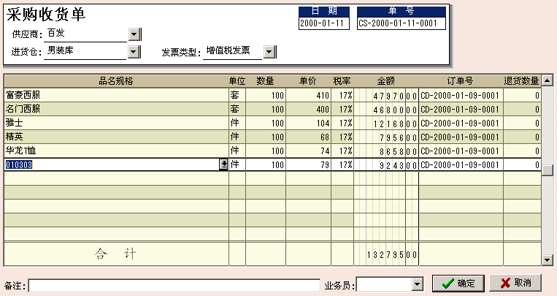
全屏幕编辑方式
全屏幕编辑功能，即在屏幕上造出一张与数据库文件相一致的二维关系表，能够实现记录的追加、修改和删除等操作。

Slide 50
输入设计需要注意的问题
方便用户在输入界面的录入。
1
系统应当自动定位到第1个数据输入点(Customer ID)，用户输入ID后，录入光标应当自动定位到下一个字段的输入位置，即第一笔商品(Item)处，进行下一步的操作。

Slide 51
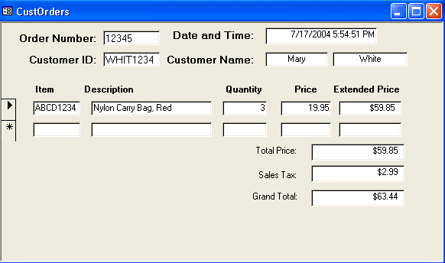

输入格式的设计
不要输入用户能从系统文件或者从其他数据中计算得到的数据。
由系统自动产生
根据用户输入从系统中取或计算得到
由用户输入

Slide 52
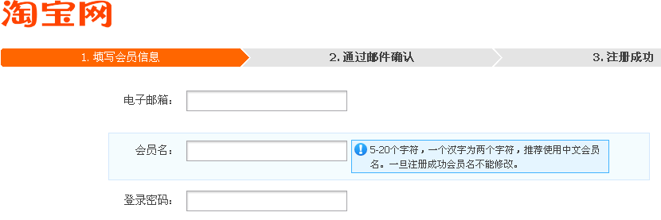
尽可能为每个字段提供描述性说明，说明用户在哪里输入数据、所需要的字段值或者最大的字段值是多少。

Slide 53
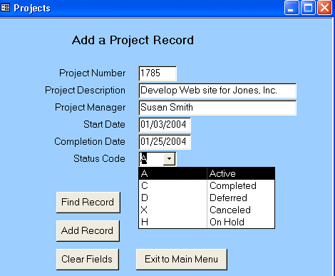
输入格式的设计
如果用户必须以指定的格式输入一个字段值，给出相应的样版格式。
如上图中日期的输入格式为：MM/DD/YYYY

Slide 54
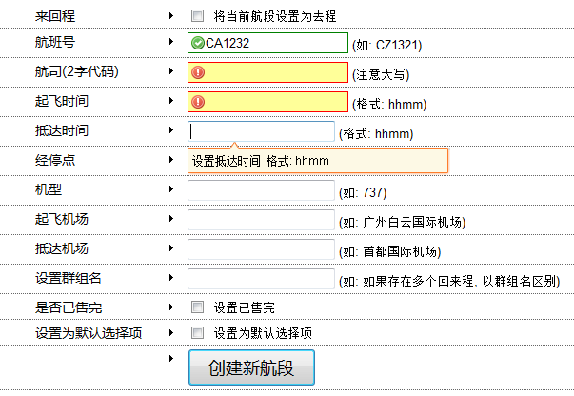
输入格式的设计
实例：航班设置表单

